Slide 1
WHAM多步直方图
15307110264
刘继聪

Slide 2
一.问题的提出
求解系统中状态参量的概率分布，例如：给定温度T下，无外场Ising模型能量分布
不同温度下，比热的求解
寻找相变点
提高计算速度
直方图算法
(Ferrenberg and Swendsen,1988)

Slide 3
二.单步直方图
系统哈密顿量H=KS+hM
参数无量纲化K=J/kT,h=H/kT
选定参数(K0,h0)做n次蒙特卡洛模拟，得到数据点
由数据点状态参量(S,M)的直方图估计不同(S,M)处的概率
利用玻尔兹曼分布求得(K0,h0)附近(K,h)处系统状态参量(S,M)的概率分布
不足之处：仅能求得模拟参数值附近的概率分布，超过一定范围误差很大。

Slide 4
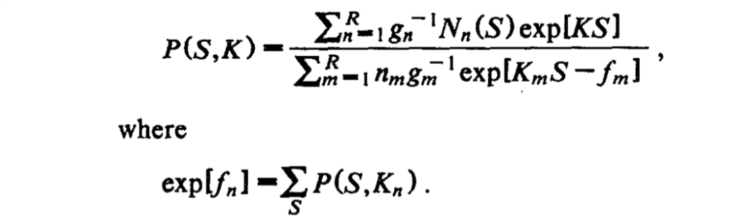
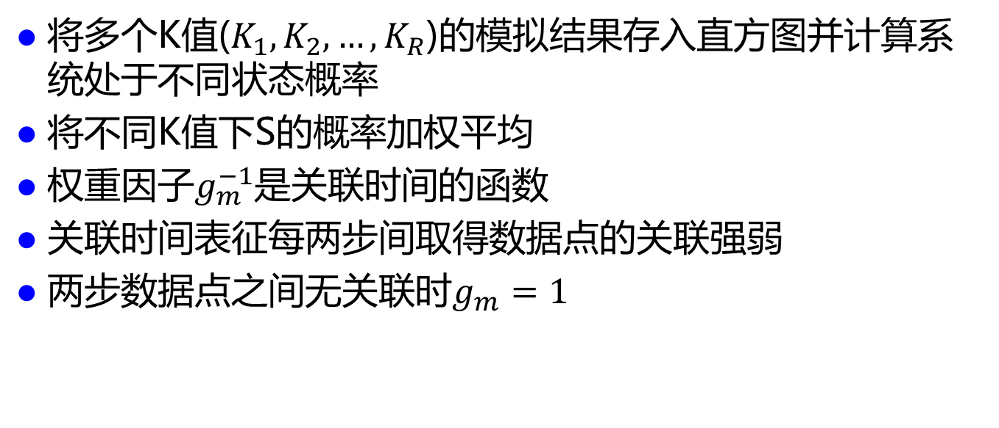
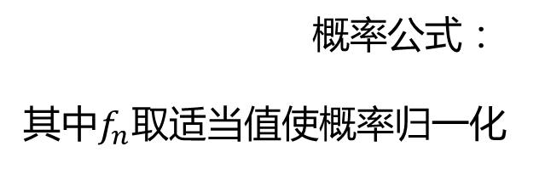
三.多步直方图
将多个K值($K_{1},K_{2},…,K_{R}$)的模拟结果存入直方图并计算系统处于不同状态概率
将不同K值下S的概率加权平均
权重因子$g_{m}^{−1}$是关联时间的函数
关联时间表征每两步间取得数据点的关联强弱
两步数据点之间无关联时$g_{m}=1$
概率公式：
其中$f_{n}$取适当值使概率归一化

Slide 5
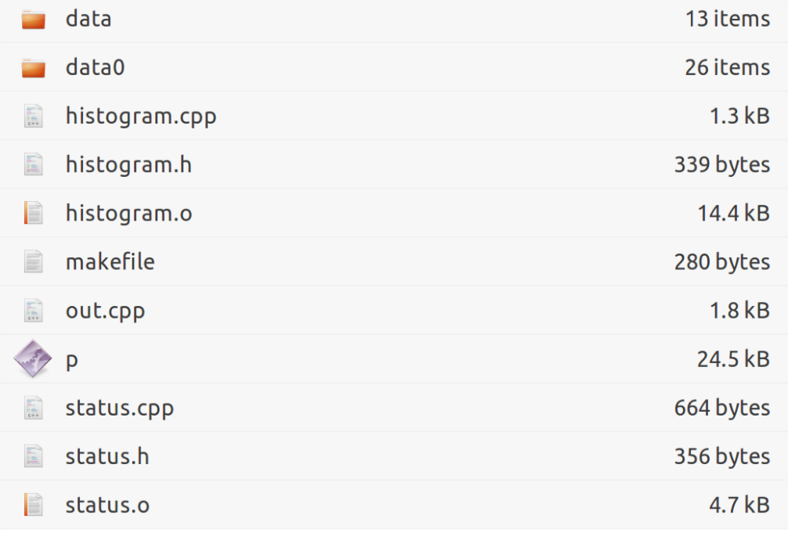
四.程序设计
一个MCMC类status
一个直方图类histogram
Main()主程序在out.cpp中
Makefile管理
将输出文件存入data文件夹

Slide 6
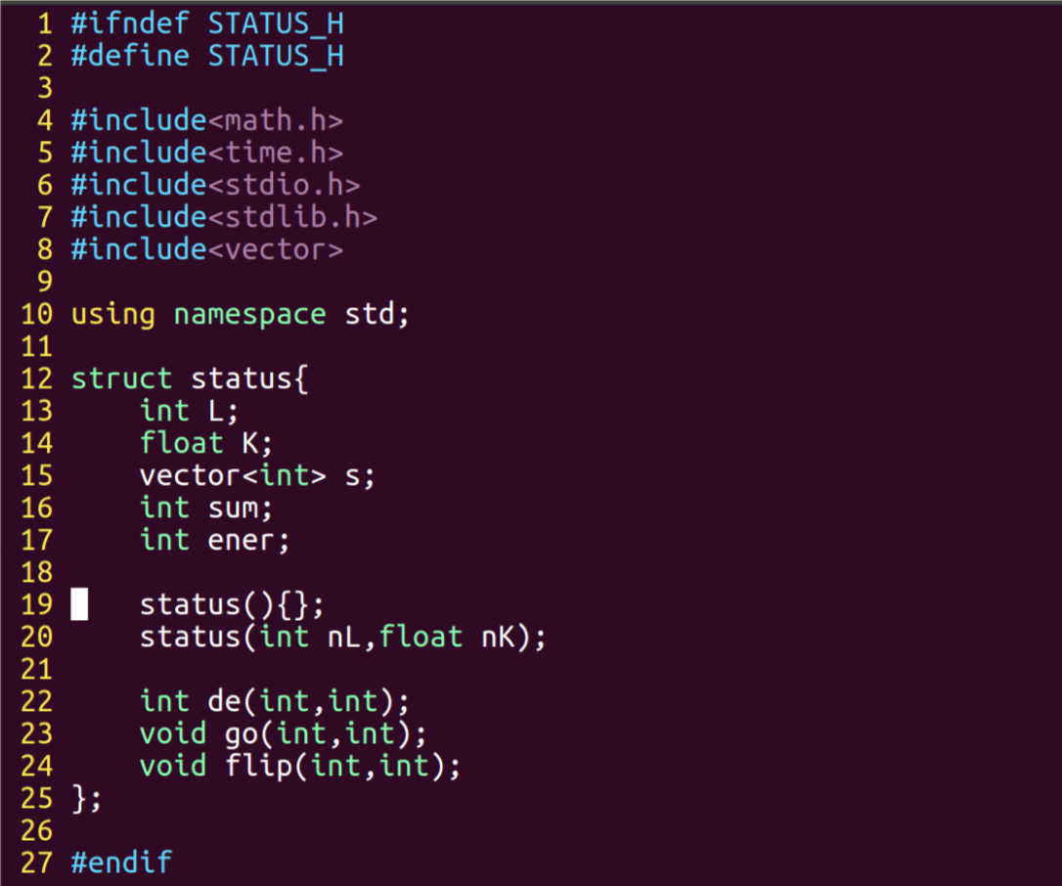
四.1.MCMC类的设计
包括：参数K，磁矩M，能量E，一个vector存入伊辛模型点阵
成员函数：计算翻转的能量差，尝试翻转，完成一个Metropolis步
K非static,不同次模拟的参数不同

Slide 7
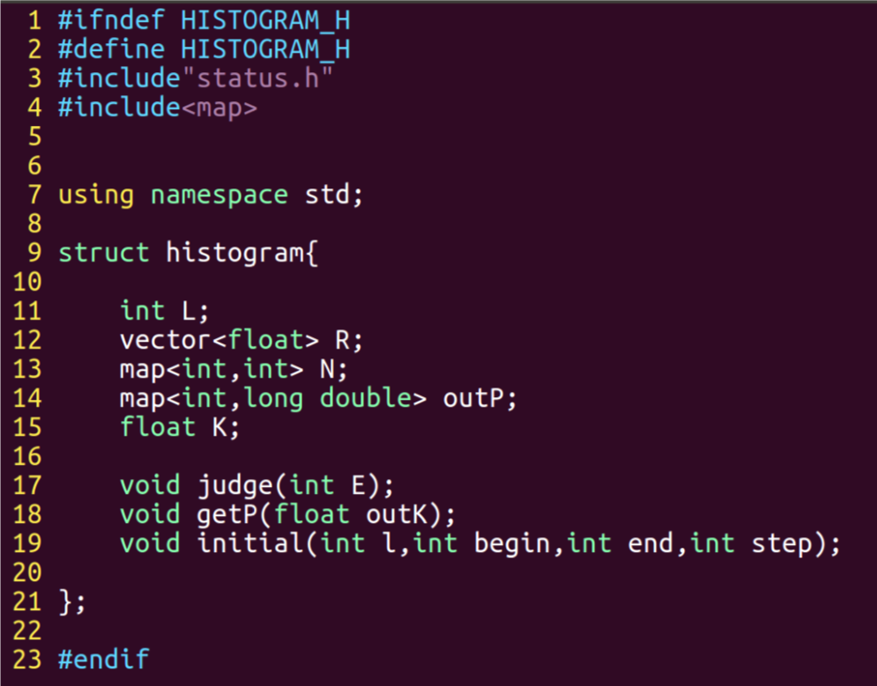
四.2直方图类的设计(一)
包括：
int L伊辛模型边长
vector：存入不同次模拟的参数{K}
map:构建直方图
将能量与次数关联
结果概率分布outP由成员函数getP()生成，输入一个参数K值，由getP()生成其概率分布

Slide 8
四.2.直方图类的设计(二)
Initial()
传入4个参数：边长L，开始计数的步数，结束的步数，取得数据间隔步数
根据参数vector中条件创建蒙特卡洛循环
利用judge()将取得的数据存入map中

Slide 9
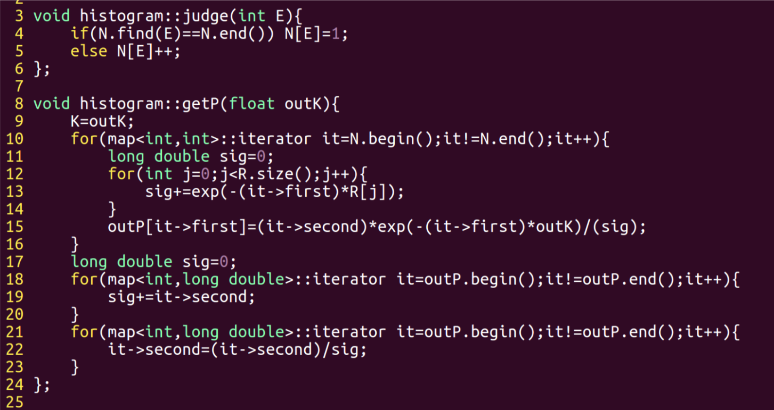
四.2.直方图类的设计(三)
Judge()：
使用map.find()==map.end()
避免初始值非0
getP()：
利用iterator计数求和
并归一化

Slide 10
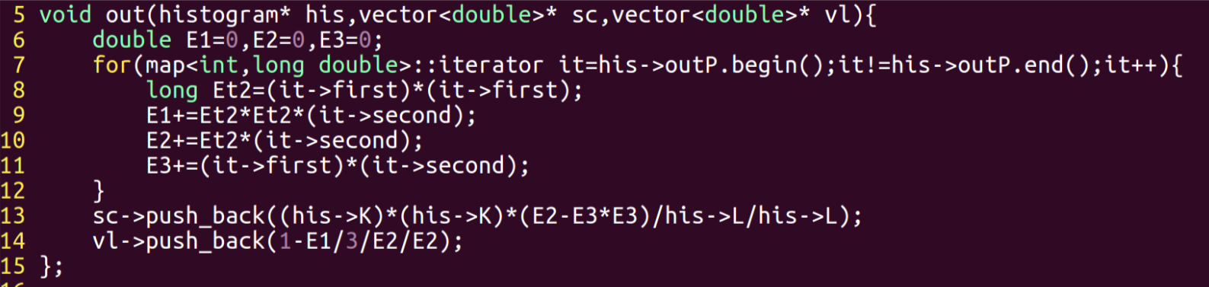
四.3.结果输出
结果输出out()：传入多个指针，1个作为数据源，其他vector存放输出结果
输出结果写入文件

Slide 11
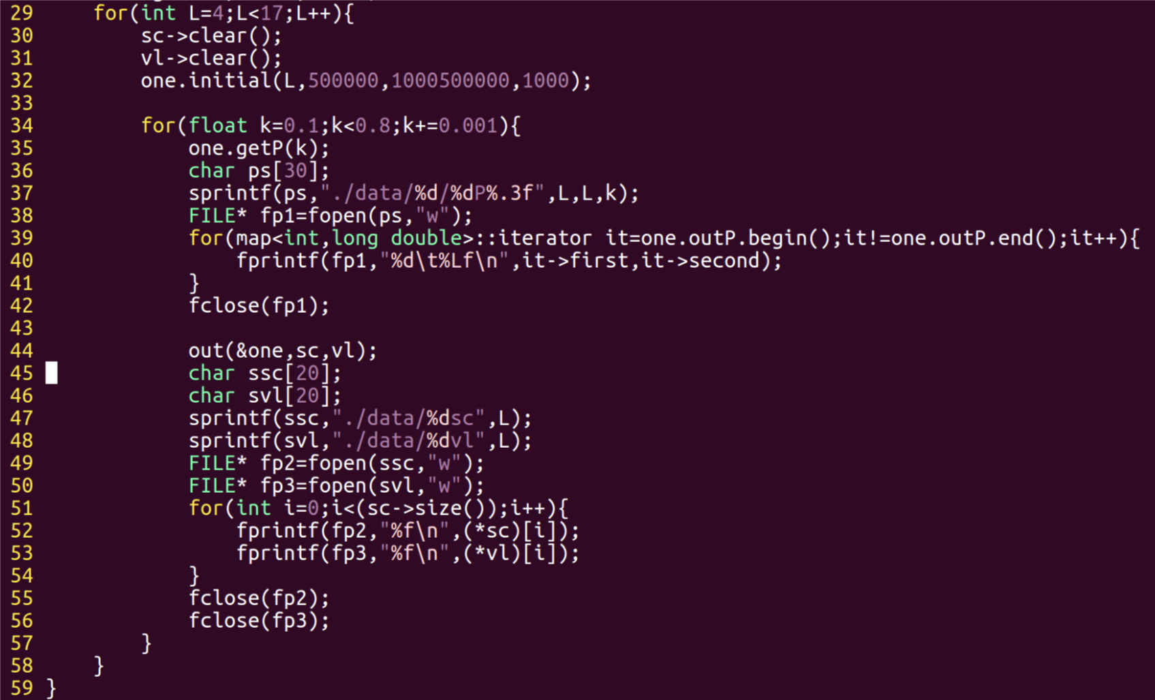
四.4.主程序
弃掉前50万步，共运行10亿50万步，每个参数取得100万个点投入直方图，调用成员函数输出并储存结果

Slide 12
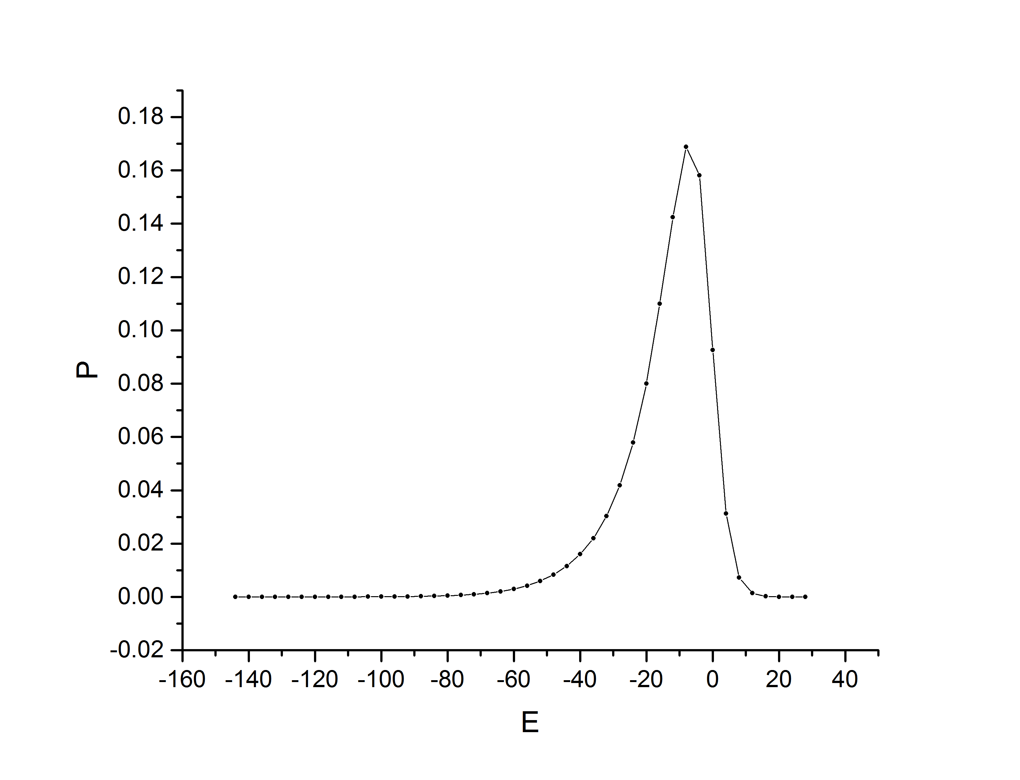
五.结果展示(一)
K=0.45
能量概率分布

Slide 13
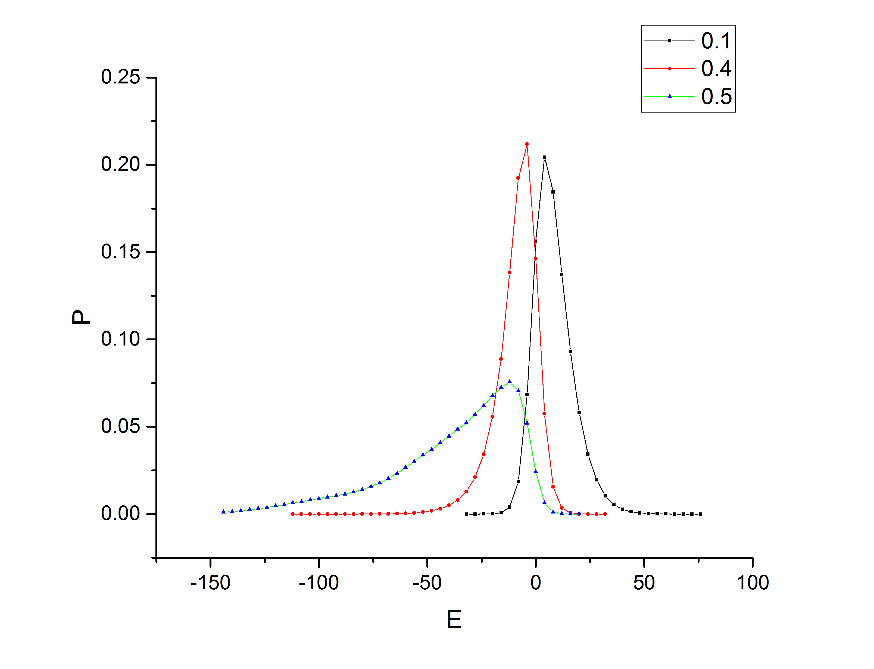
五.结果展示(二)
较大范围内改变K

Slide 14
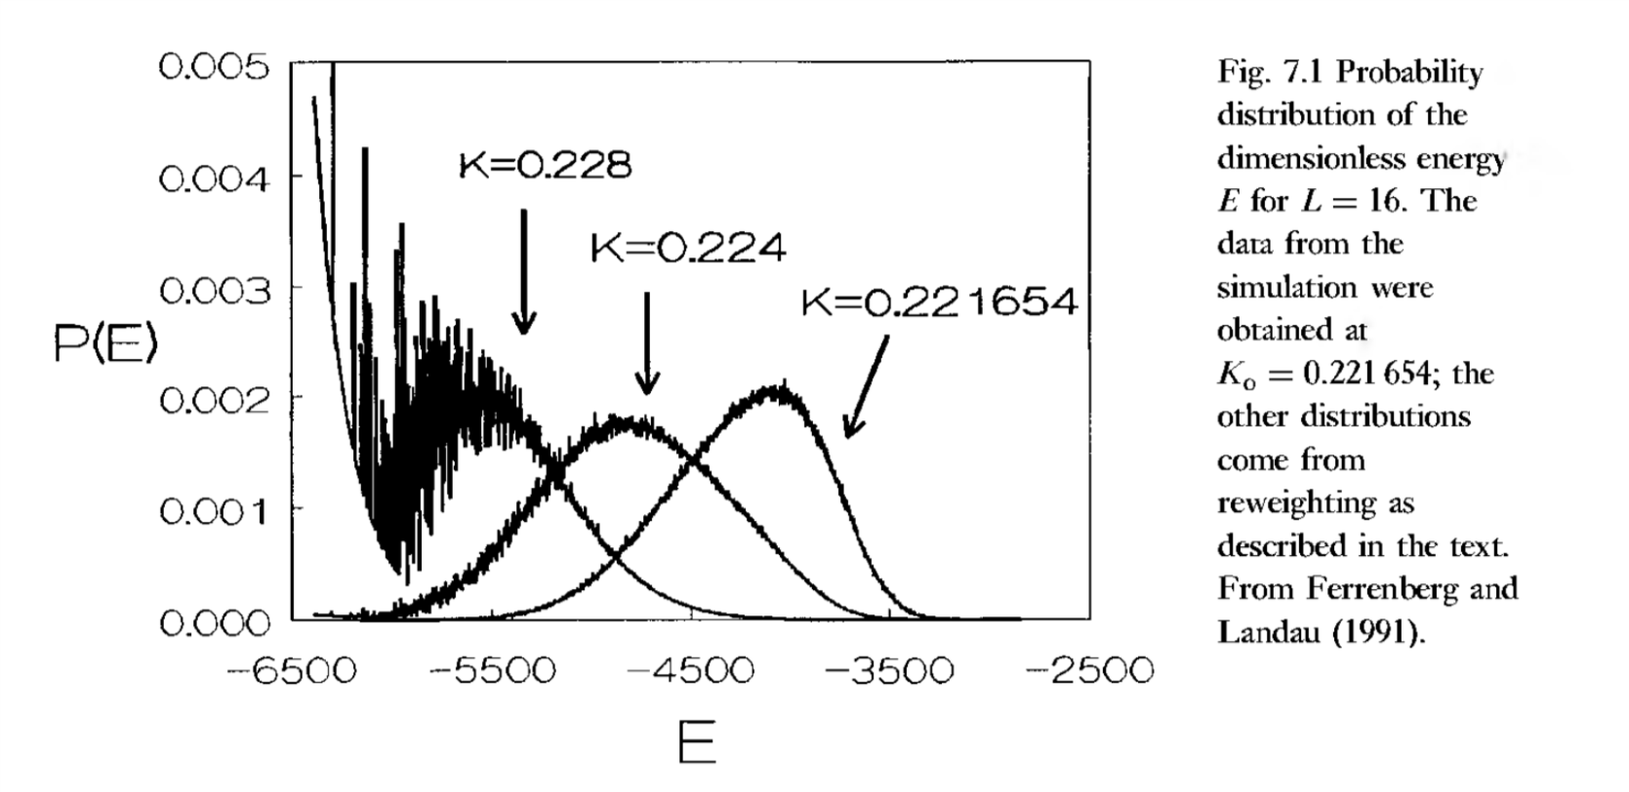
五.结果展示(三)
K范围较大时，明显优于单步直方图

Slide 15
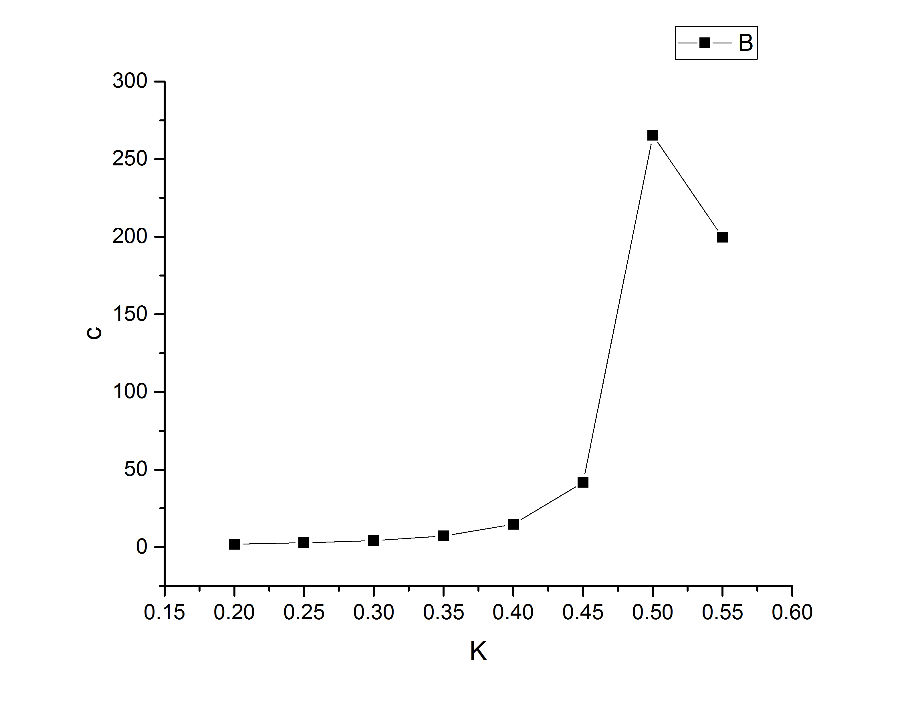
五.结果展示(四)
L=16
不同K值下热容

Slide 16
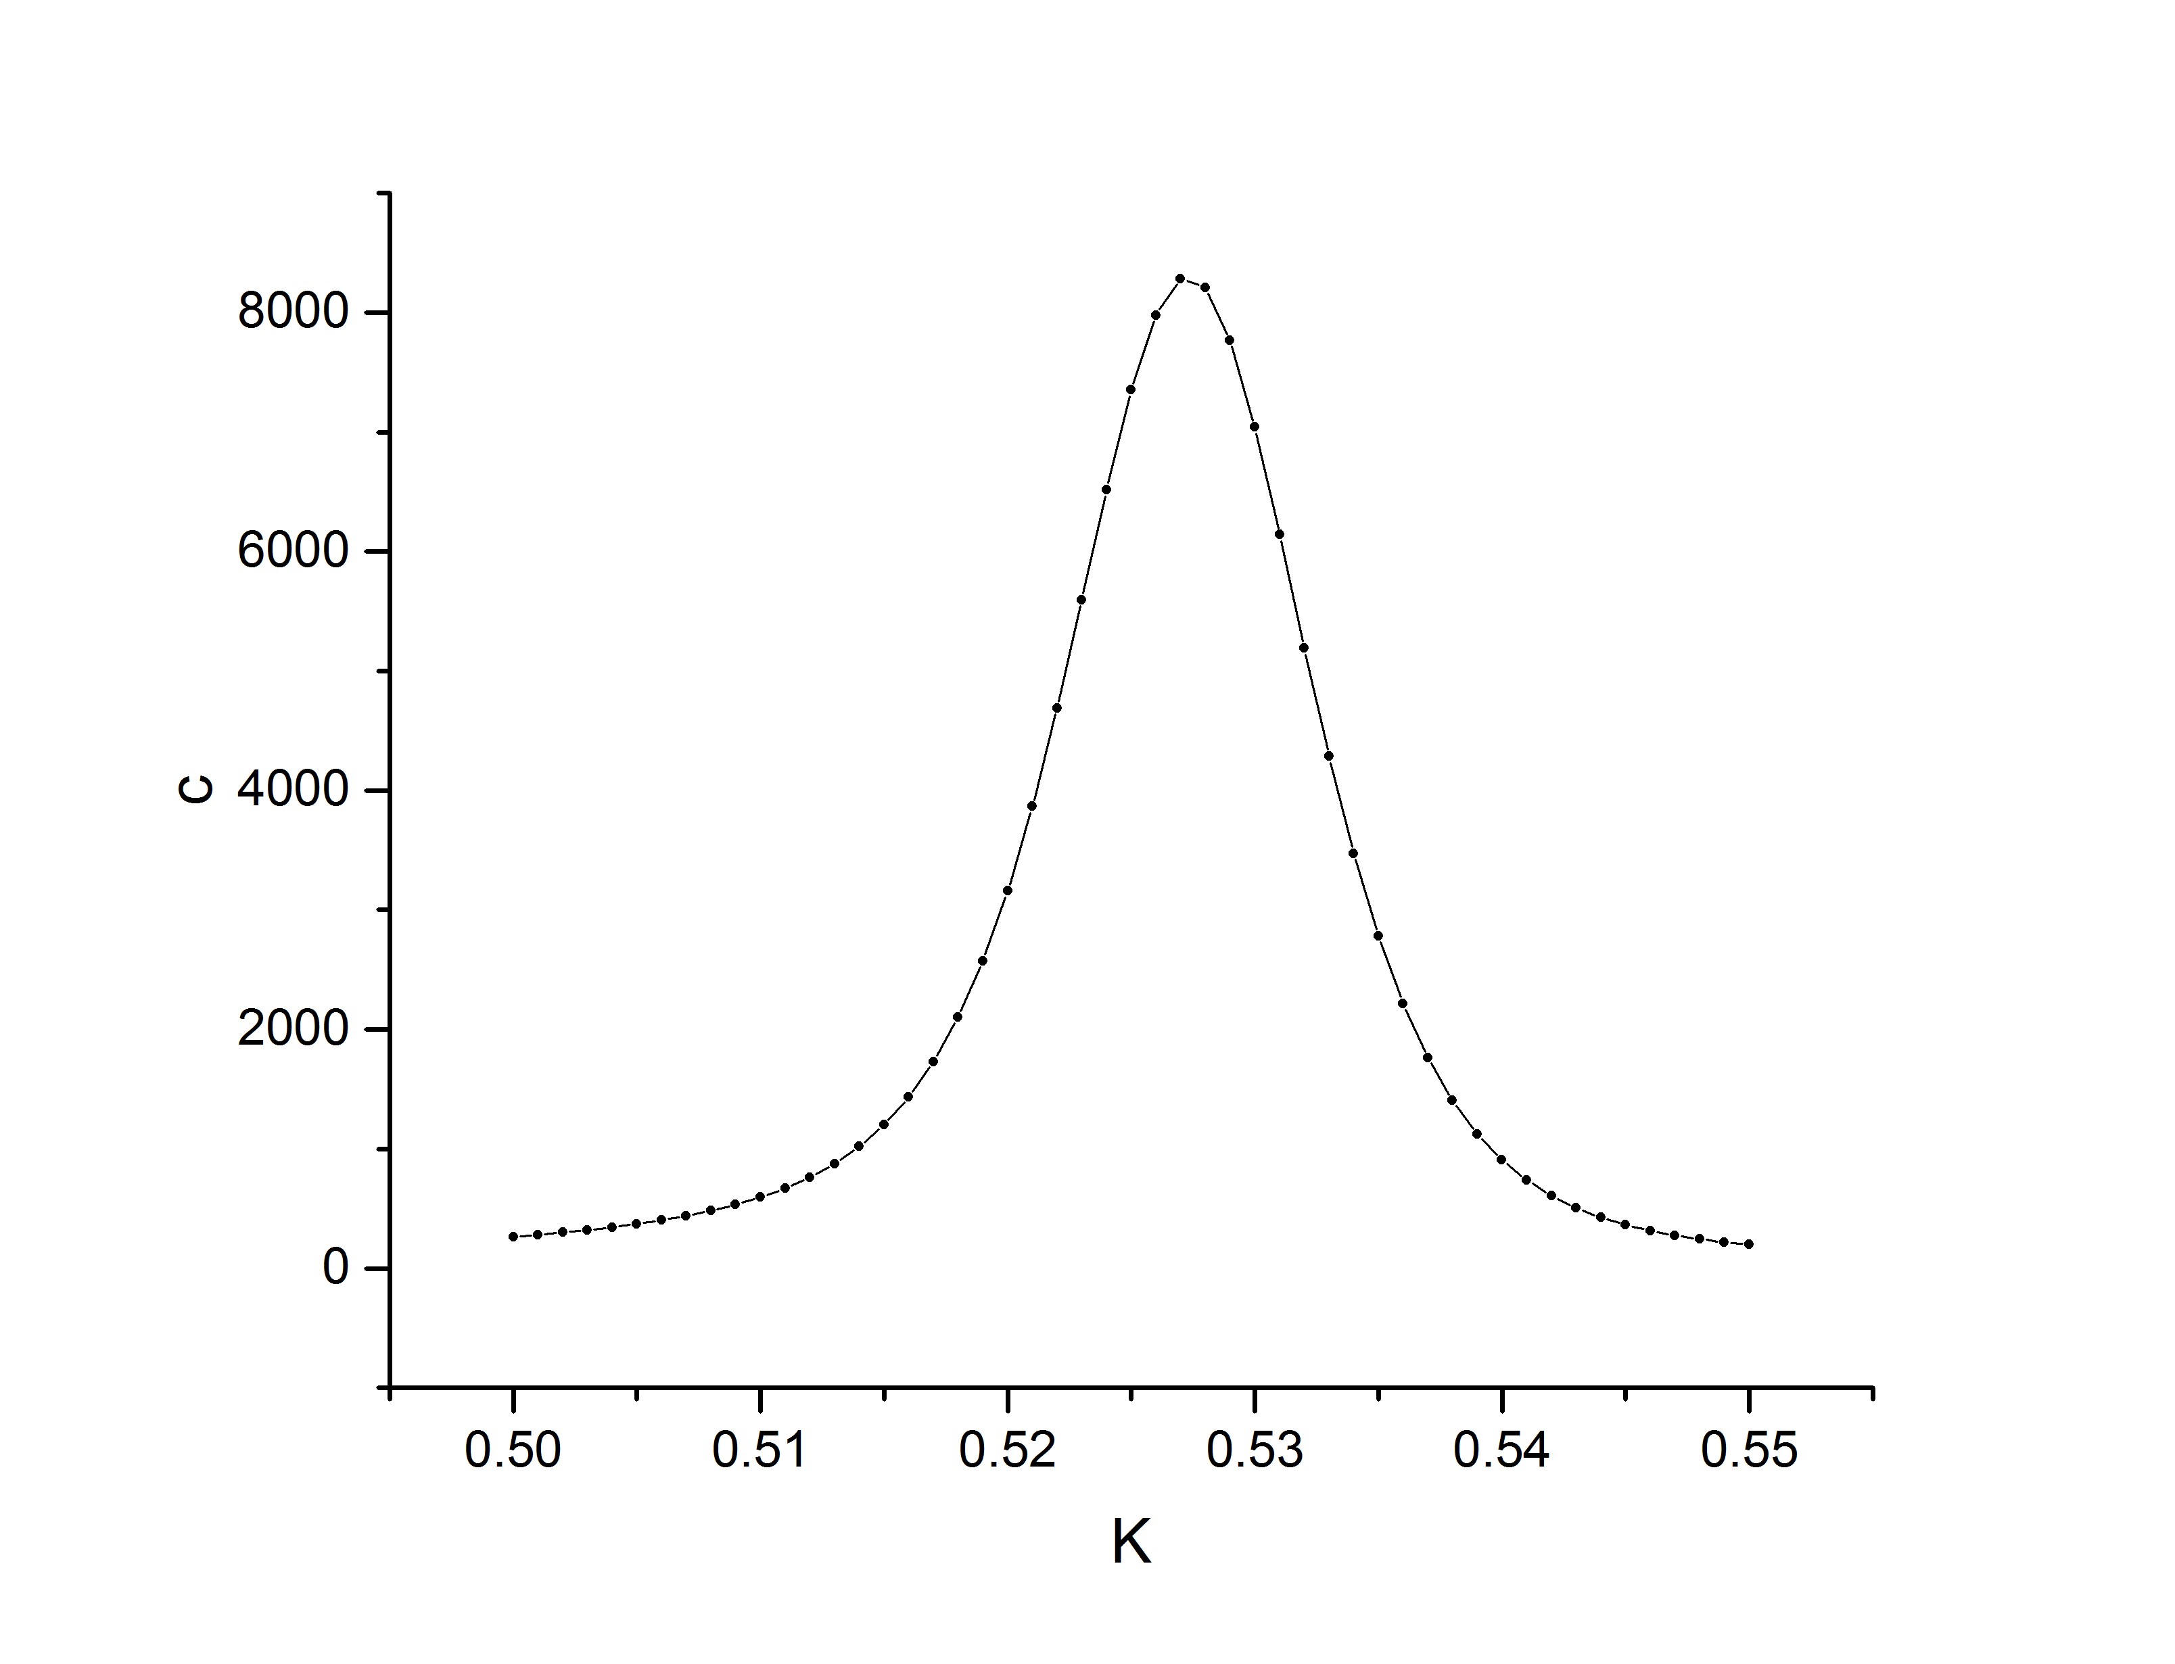
五.结果展示(五)
L=16
观察临界点附近热容的取得极值

Slide 17
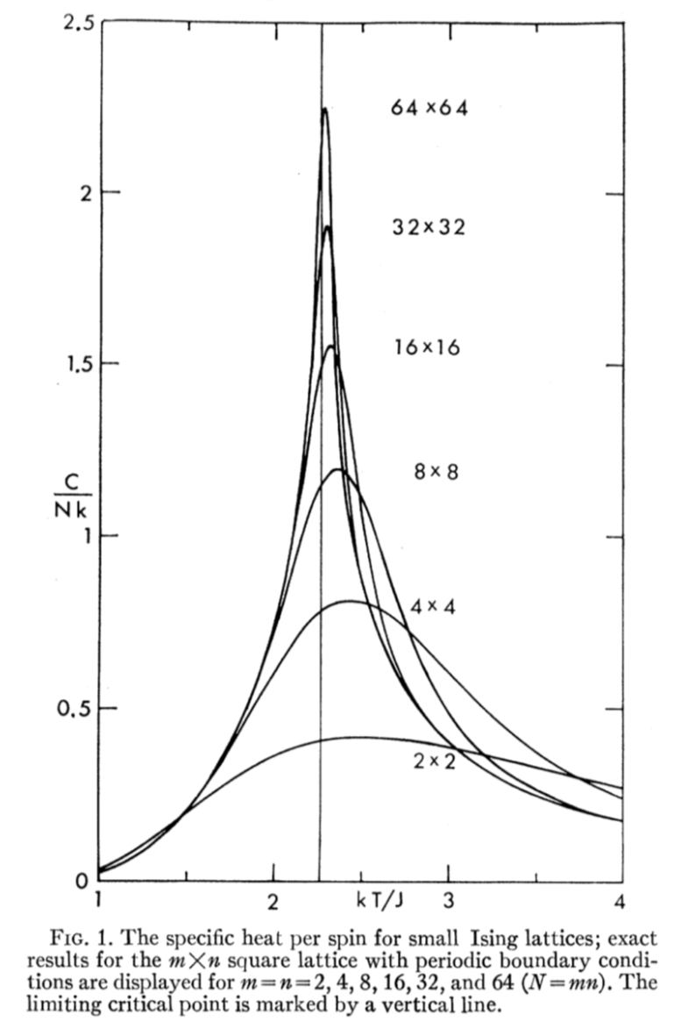
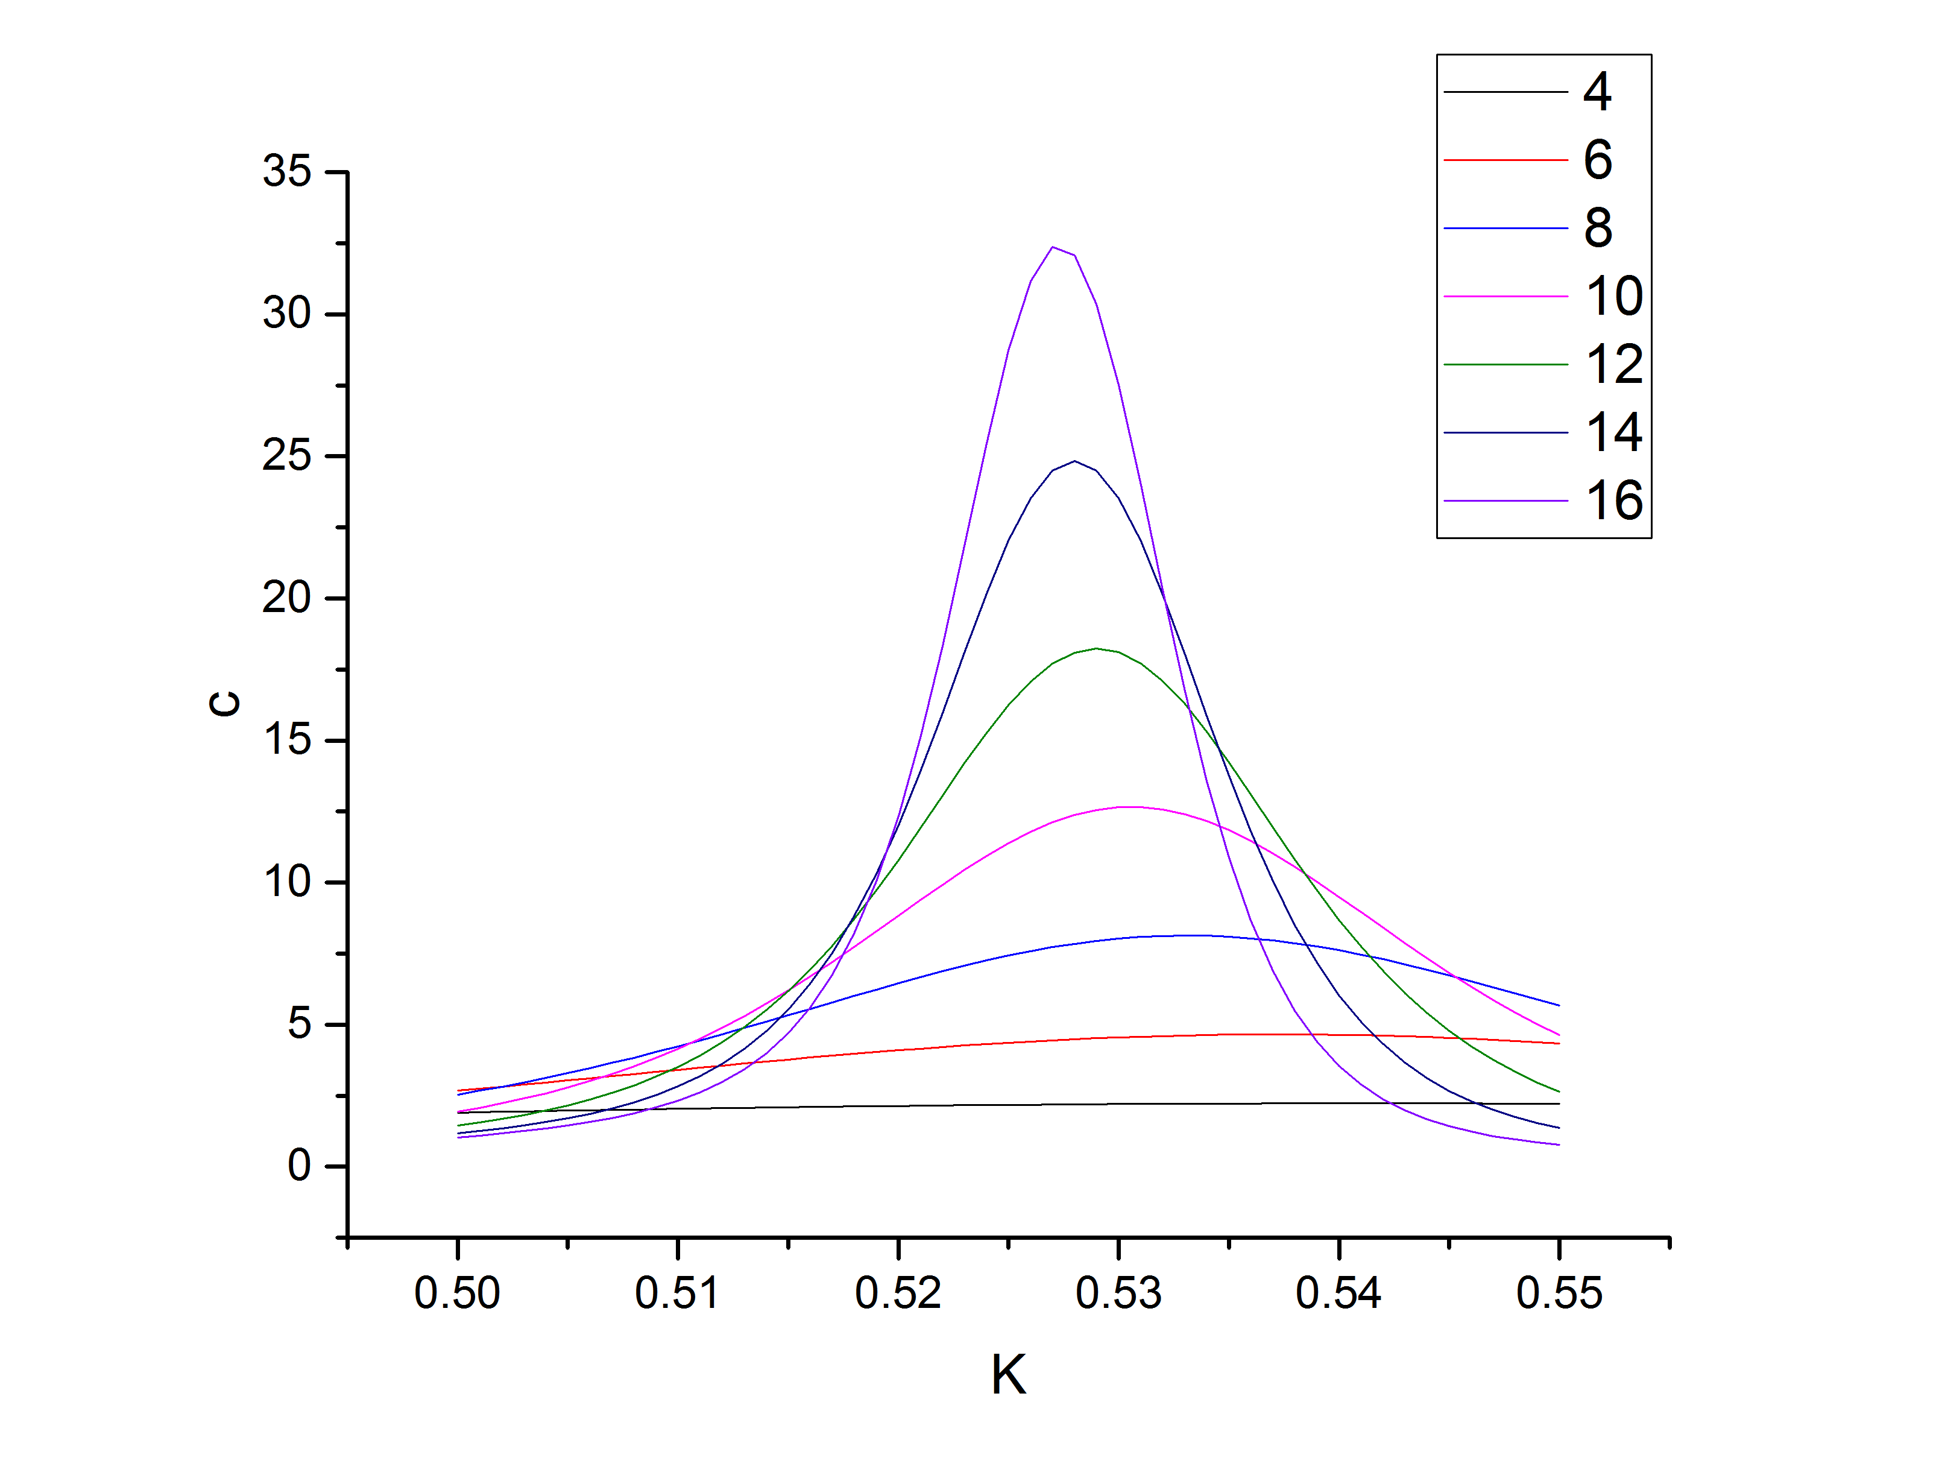
五.结果展示(六)
随着L的增大
最大比热增大，极大值点趋于相变点

Slide 18
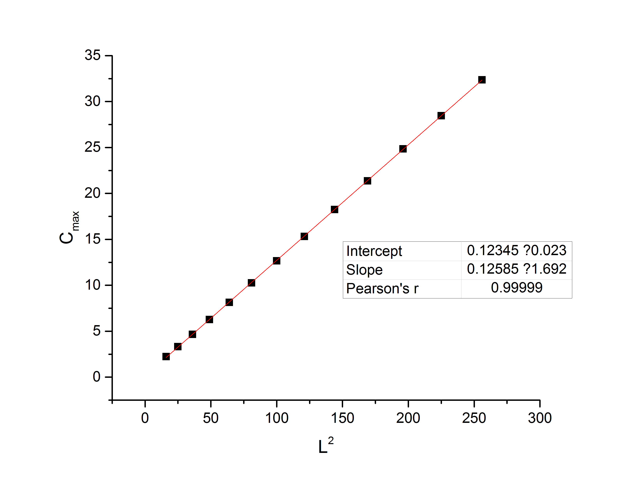
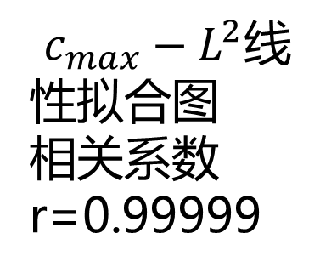
五.结果展示(七)
$c_{max}−L^{2}$线性拟合图
相关系数r=0.99999

Slide 19
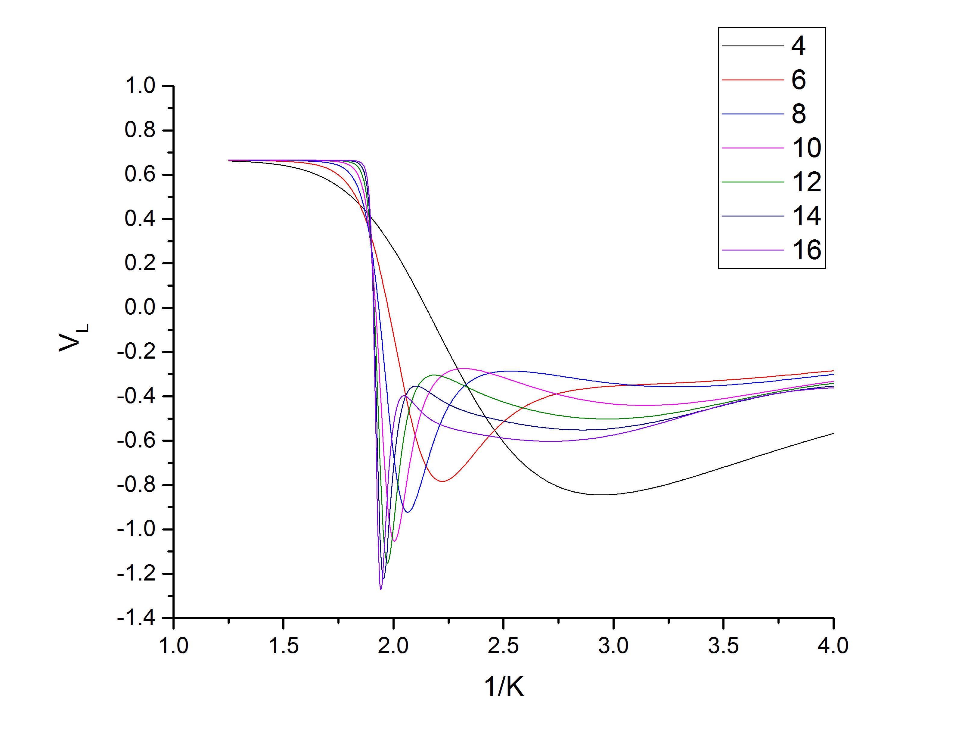
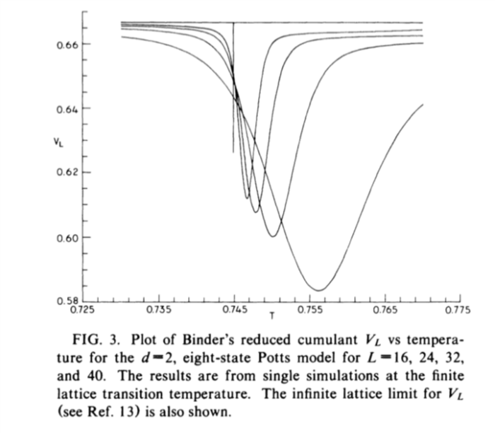

五.结果展示(八)
$$V_{L}−1/K图$$
$$1/K→0时$$
$$V_{L}→2/3$$

Slide 20
Thanks!

